Slide 1

Муниципальное бюджетное дошкольное образовательное учреждение детский сад № 43 «Яблонька» г. Белгорода
Долгосрочный проект
« В мире профессий»
Подготовила воспитатель:
Клавкина С.В.,
Белгород, 2024

Slide 2
Актуальность
В настоящее время очень актуальна тема ранней профориентации детей дошкольного возраста. Ознакомление дошкольников с миром профессий – важный этап в процессе профессионального самоопределения личности. Знакомство детей с трудом взрослых – это не только средство формирования системных знаний о профессиональной деятельности людей, но и приобретение детьми опыта общения как со взрослыми , так и с детьми.
Одна из основных задач дошкольного образования – формирование у дошкольников первоначальных знаний о профессиях и положительного отношения к труду и профессиональному миру в процессе совместной и самостоятельной деятельности детей.
По данной тематике имеется множество различных технологий, разработок и методических рекомендаций. Наш детский сад уделяет большое внимание ранней профориентации дошкольников. Эта тема занимает одно из приоритетных направлений. В подготовительной группе был реализован долгосрочный проект «В мире профессий».

Slide 3
Цель: создание условий для формирования первоначальных представлений о профессиях.
Задачи:
Создать предметно-пространственную среду для развития интереса к различным видам труда.
  Привлечь внимание детей к особенностям профессионального мира взрослых.
Обеспечить начальные и максимально разнообразные представления детей о профессиях.
Расширить и закрепить накопленные знания, обогатить кругозор детей о профессиях; воспитывать эмоционально-положительное, бережное отношение к труду.

Slide 4
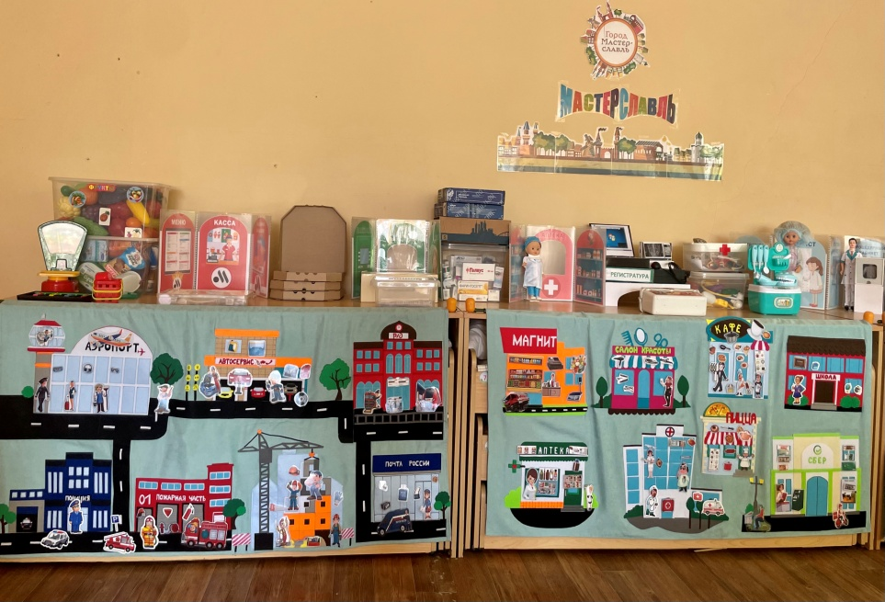
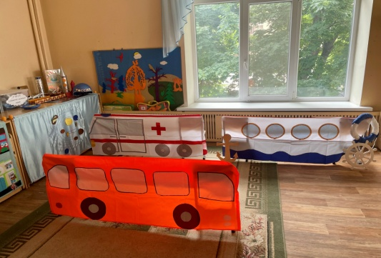
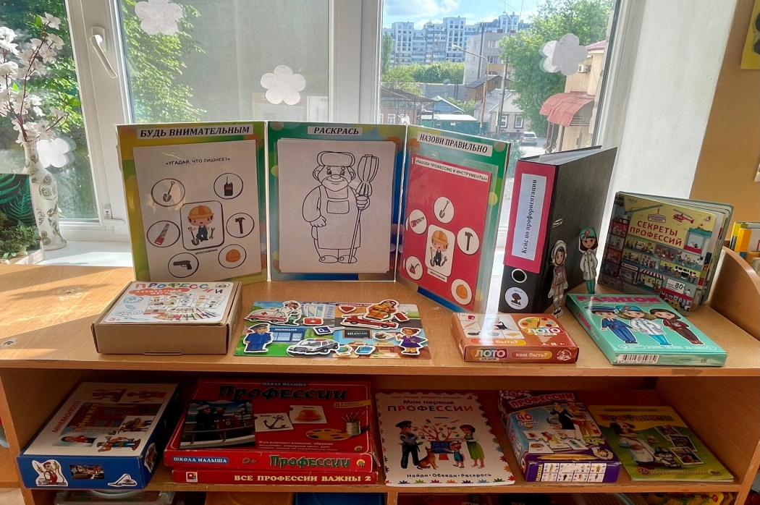
Реализация проекта «В мире профессий» проводилась через организацию различных видов деятельности детей и взрослых. Хочу поделиться наиболее эффективными и интересными воспитательно-образовательными методами, приемами и формами работы по расширению знаний дошкольников о мире профессий.
В группе была создана РППС, включающая в себя разнообразный дидактический материал, атрибуты для сюжетно-ролевых игр, разработано многофункциональное пособие «Город Мастерславль», о котором будет рассказано более подробно.

Slide 5
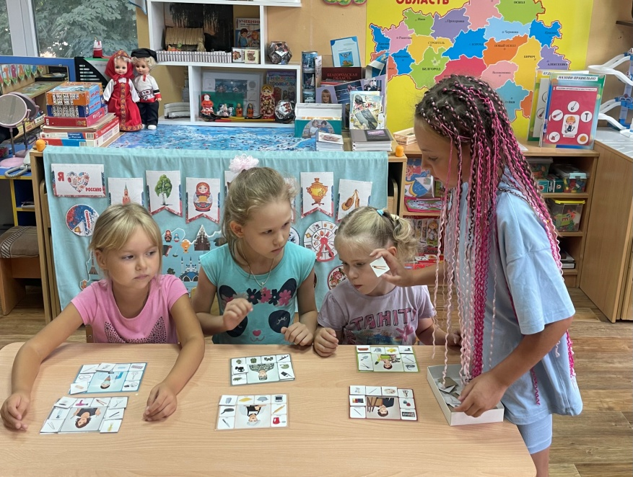
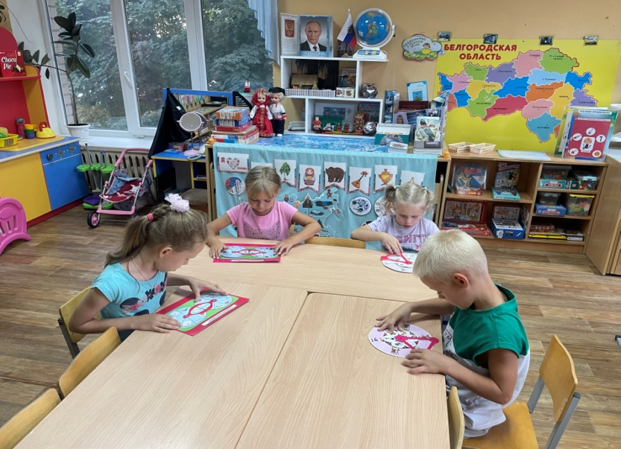
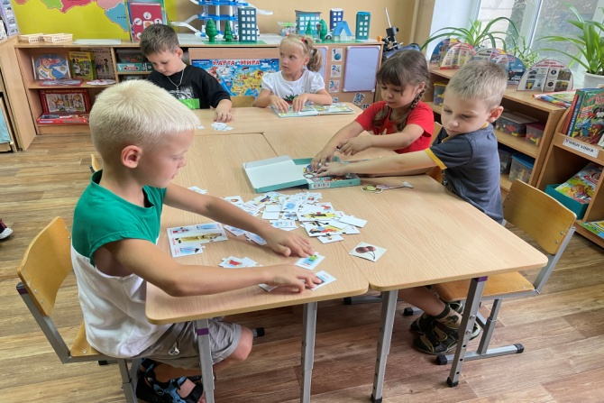
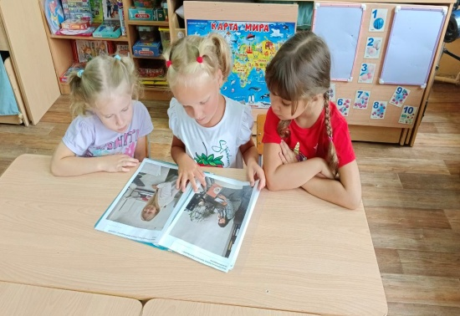
Дидактические игры и пособия:
Лото «Кому что нужно для работы»
Круги Луллия «Подбери инструмент»
Пазлы «В мире профессий»
Альбом «Профессии родителей»

Slide 6
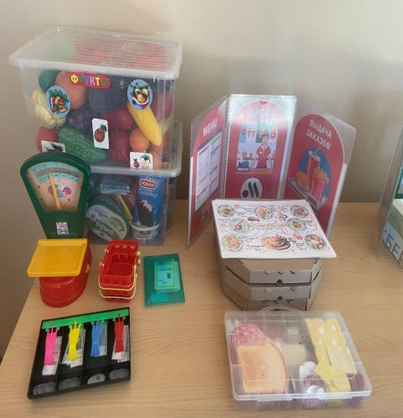
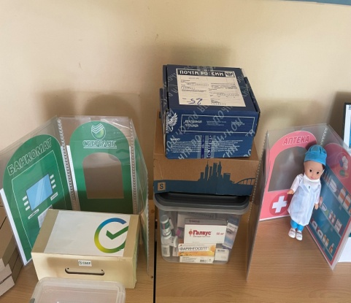
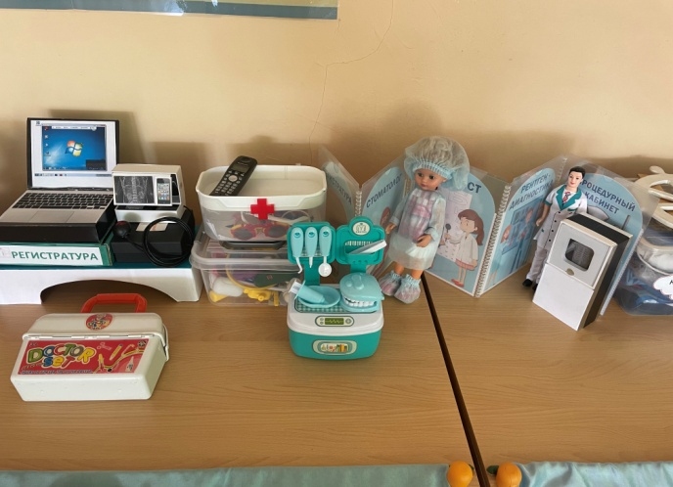
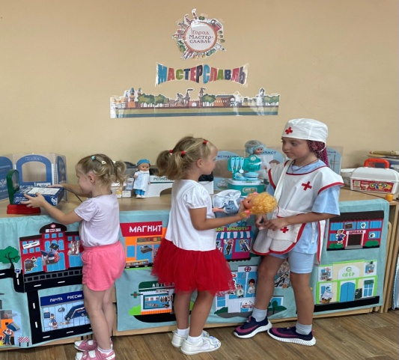
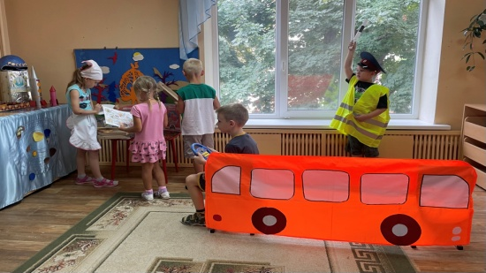
Сюжетно-ролевые игры
Мобильные ширмы и атрибуты

Slide 7
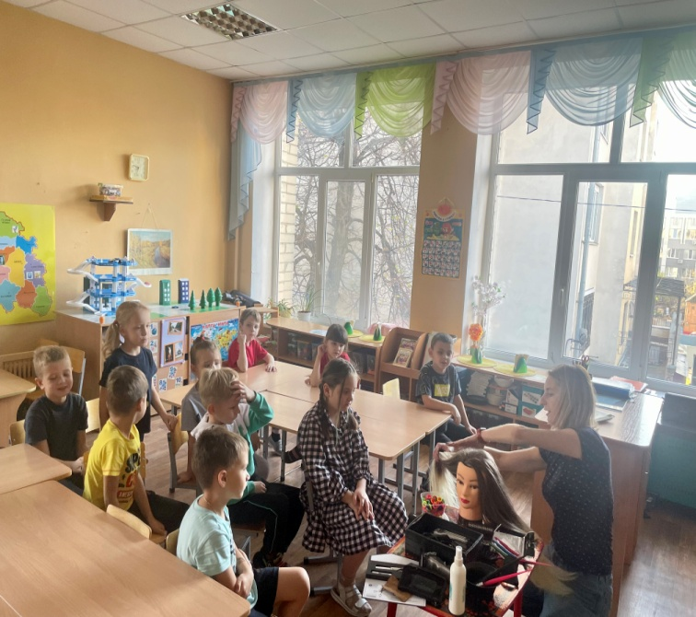
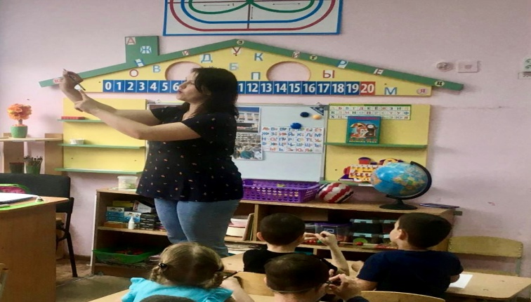
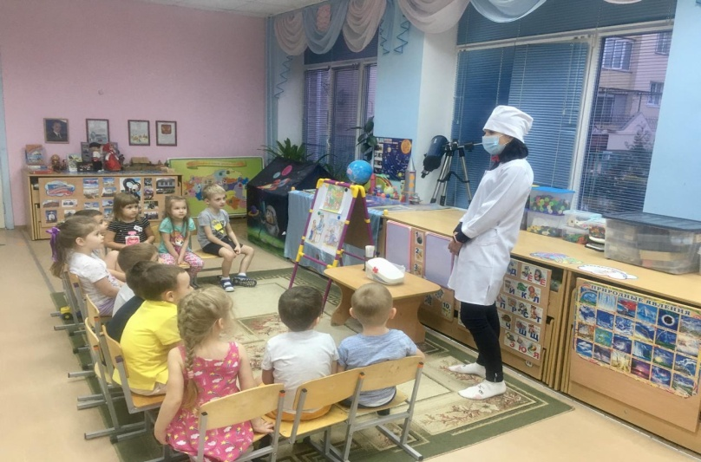
Технология «Гость группы»
«Медсестра»
«Парикмахер»
«Учитель»

Slide 8
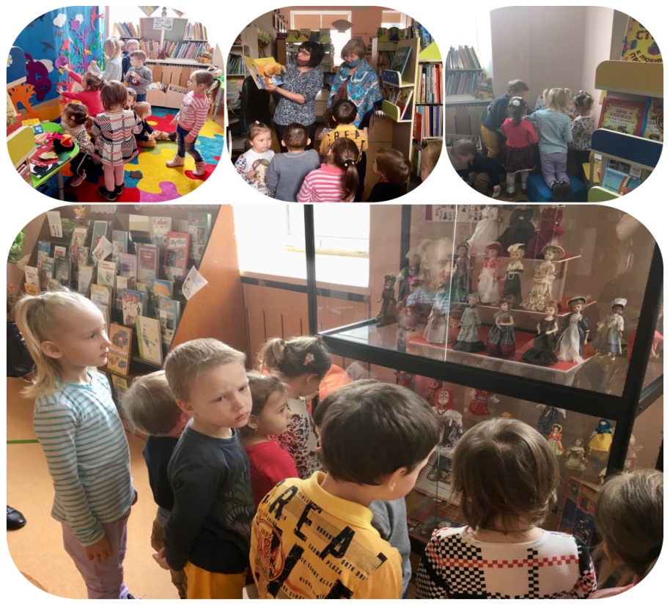
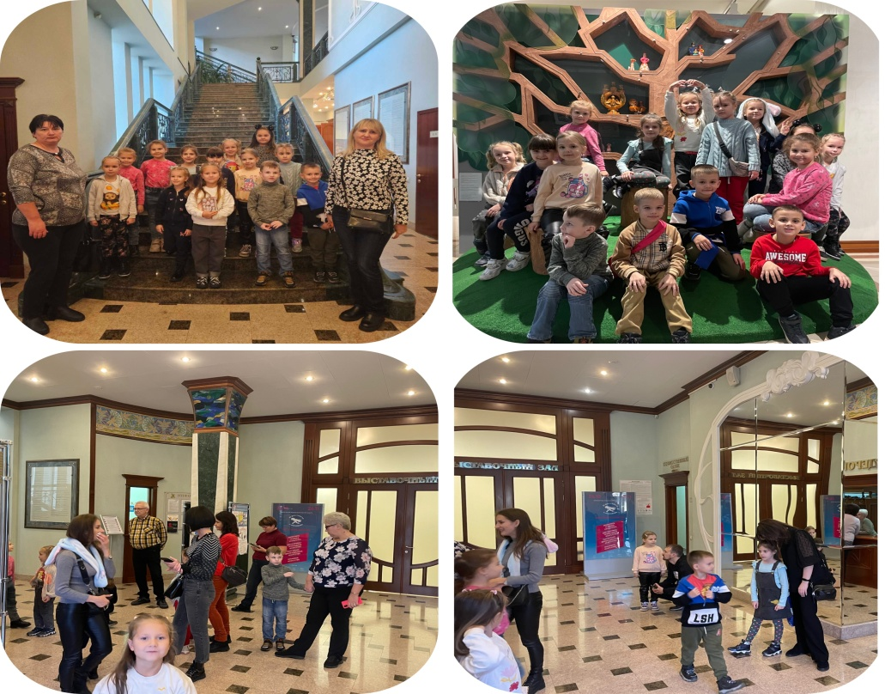
«Тур выходного дня»
В художественный музей. Знакомство
с профессией – младший научный
сотрудник-экскурсовод.
В библиотеку. Знакомство с
профессией – библиотекарь.

Slide 9
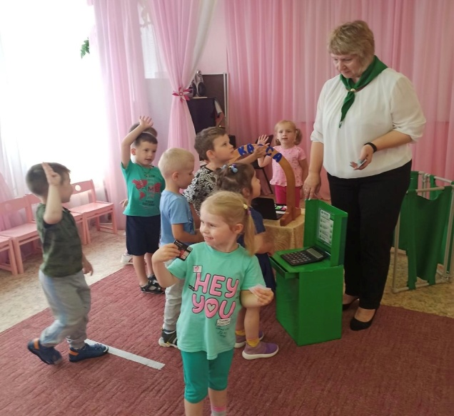
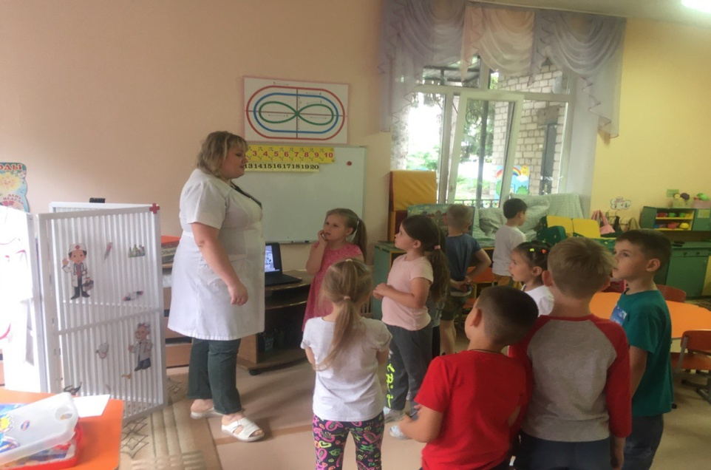
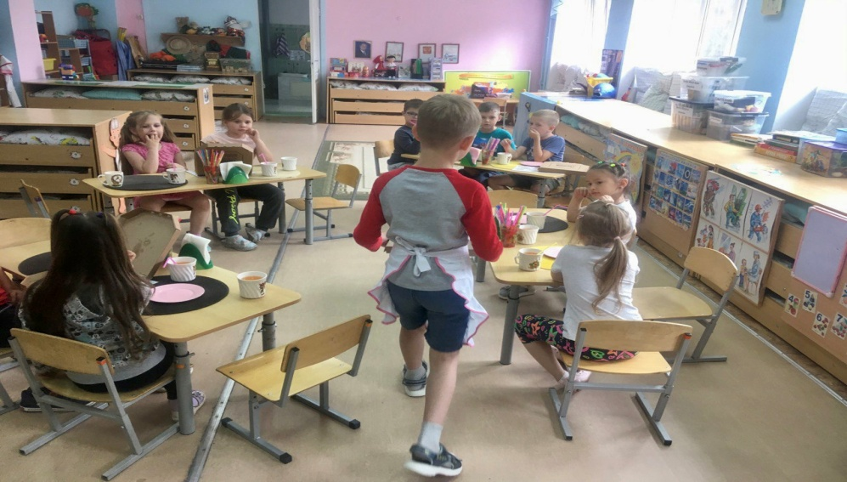
«Клубный час»
«Оператор - кассир»
«Лаборант»
«Официант»

Slide 10
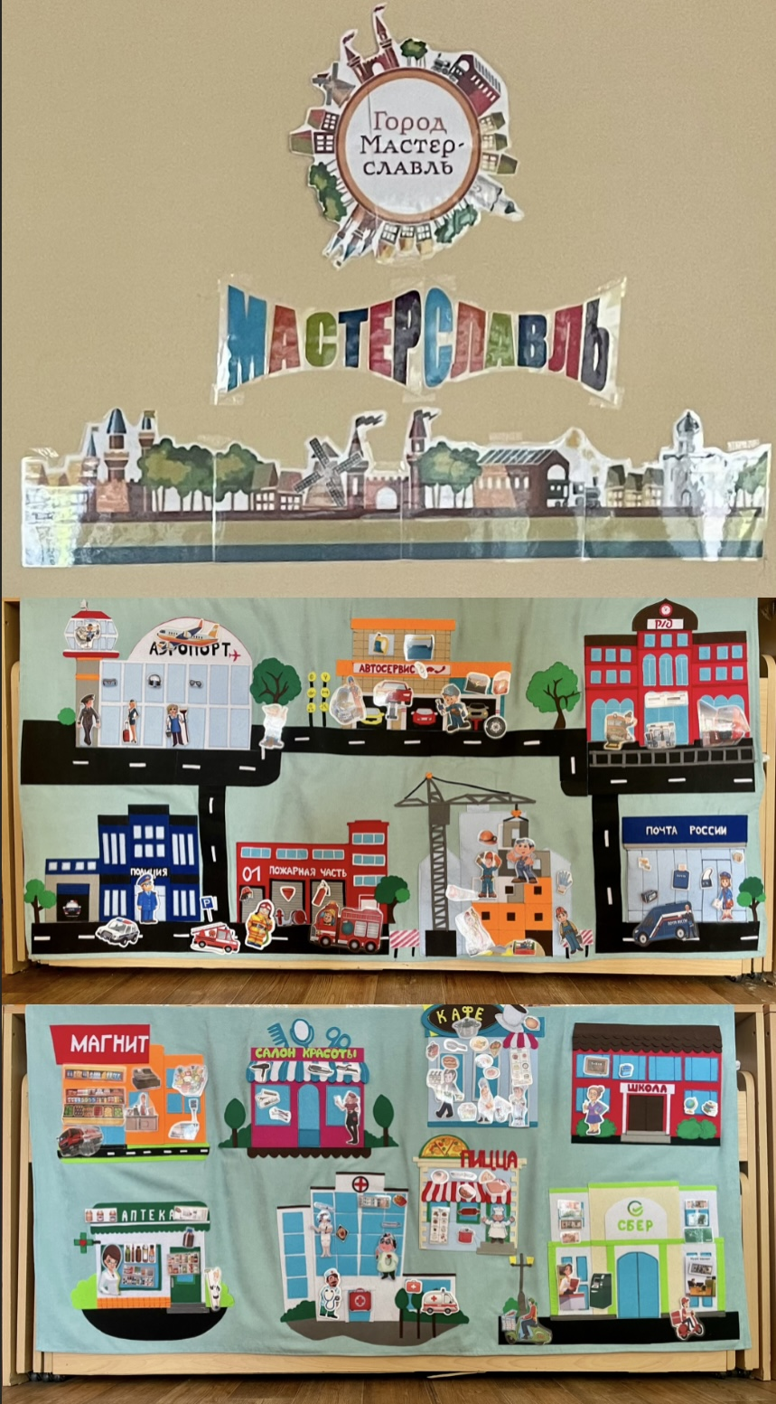
Многофункциональное пособие
«Город Мастерславль»
В нашей группе было изготовлено многофункциональное пособие «Город Мастерславль», которое можно использовать как наглядно-демонстрационный материал для образовательной деятельности, так и для дидактических и сюжетно-ролевых игр.

Slide 11
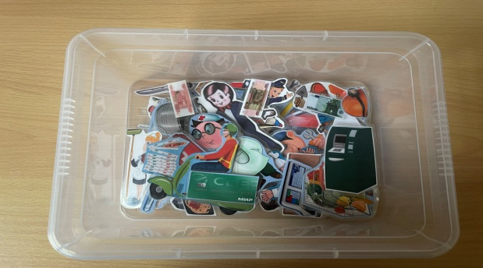
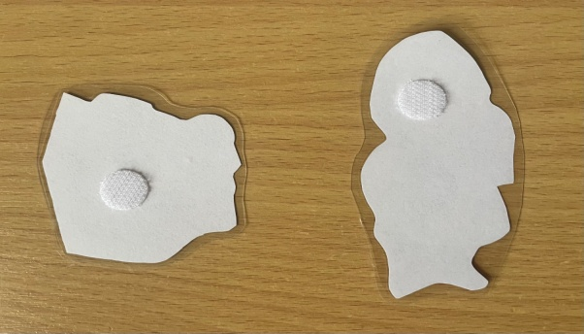
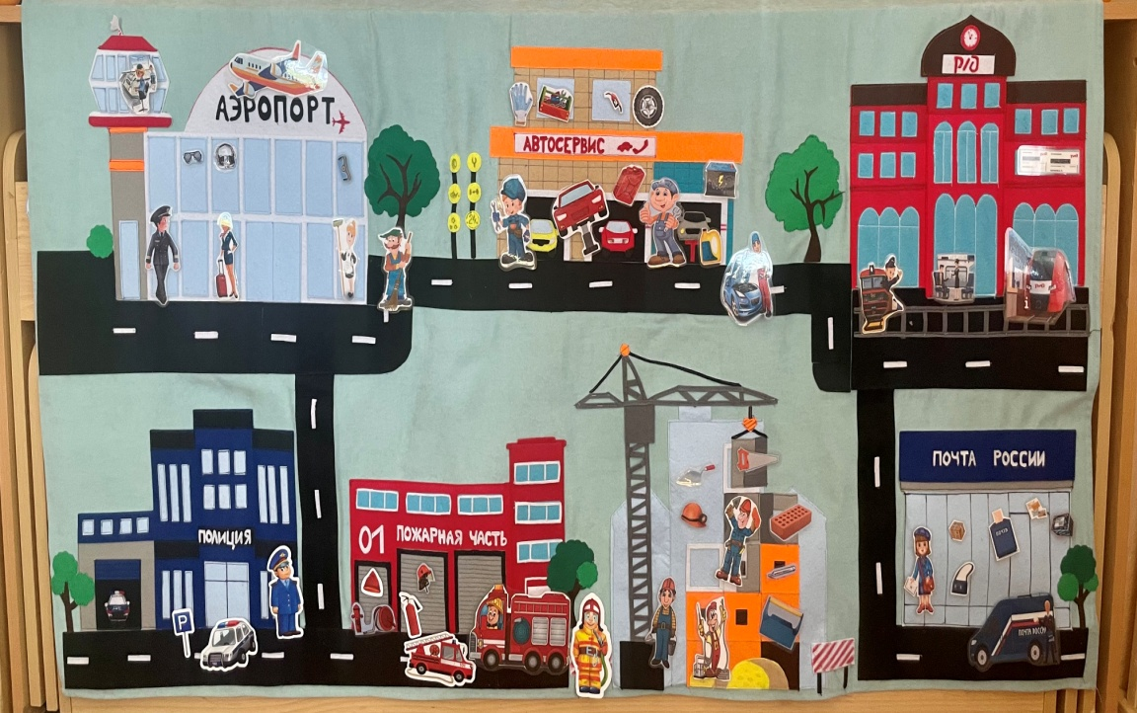
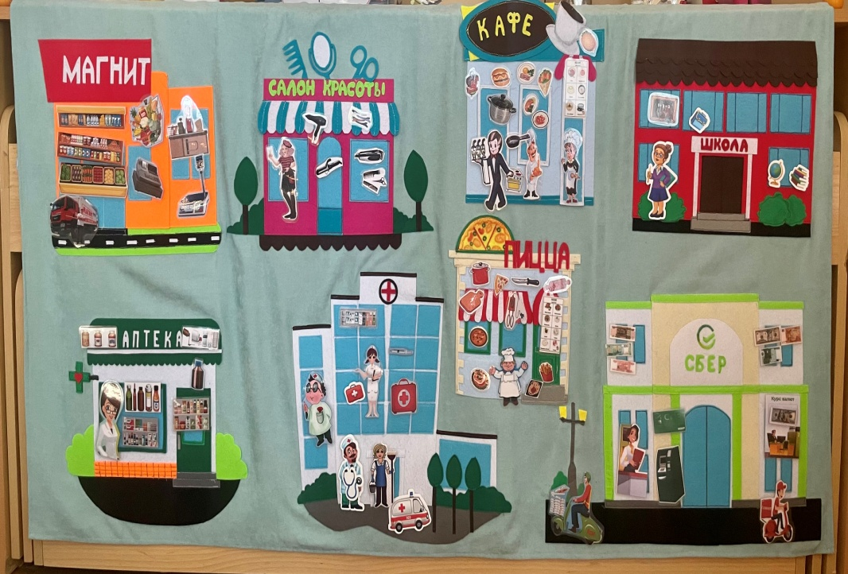
В комплект игрового пособия входят два полотна, размером 1,50х75 см, .
К нему прилагается коробка с атрибутами на липучках: орудия, результаты труда, люди профессий.

Slide 12
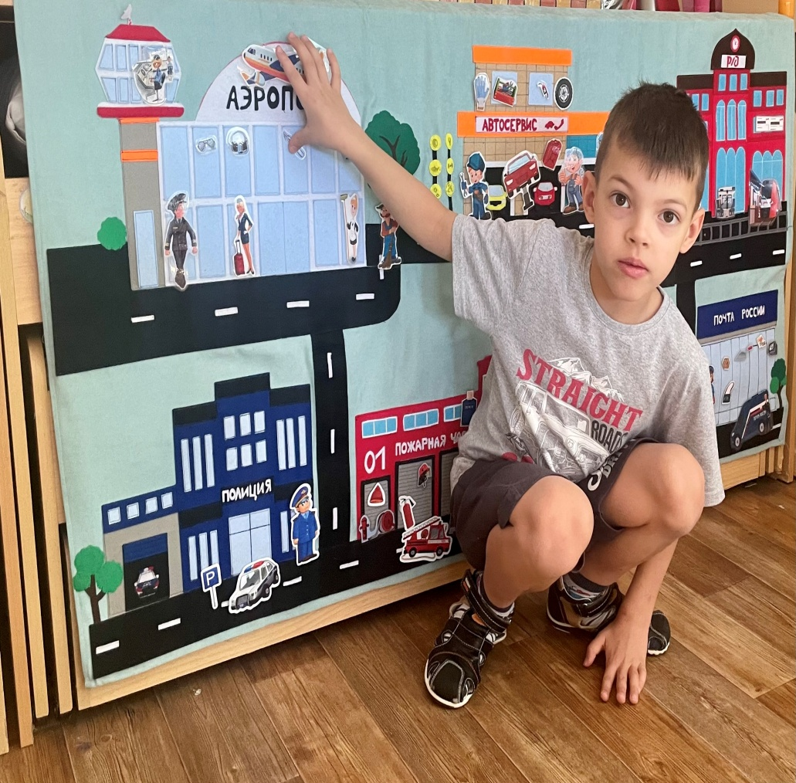
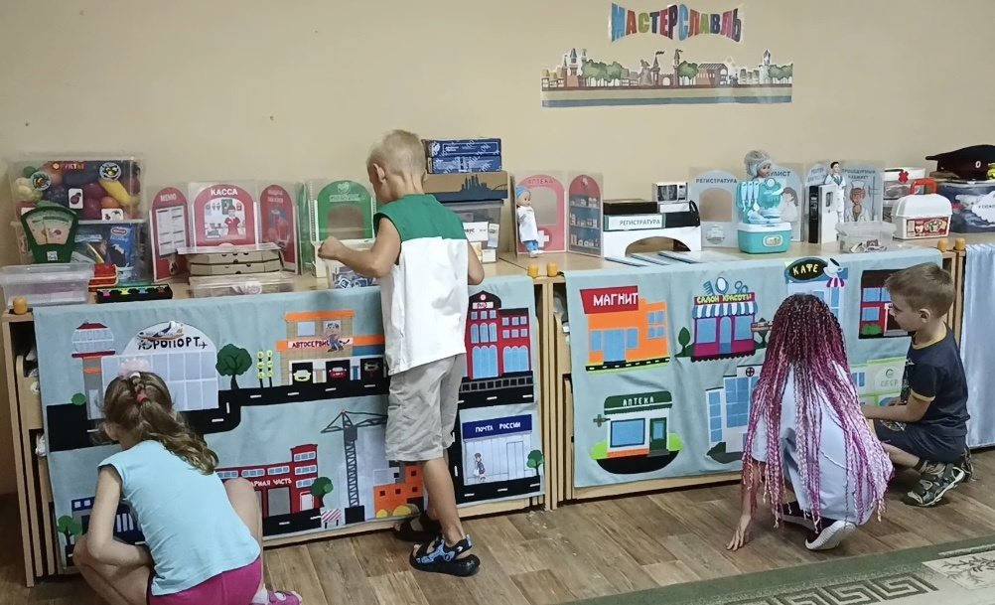
«Город Мастерславль» рекомендуется для использования с детьми от 4-х лет. Играть можно как с одним ребёнком, так и с группой или подгруппами детей.

Slide 13
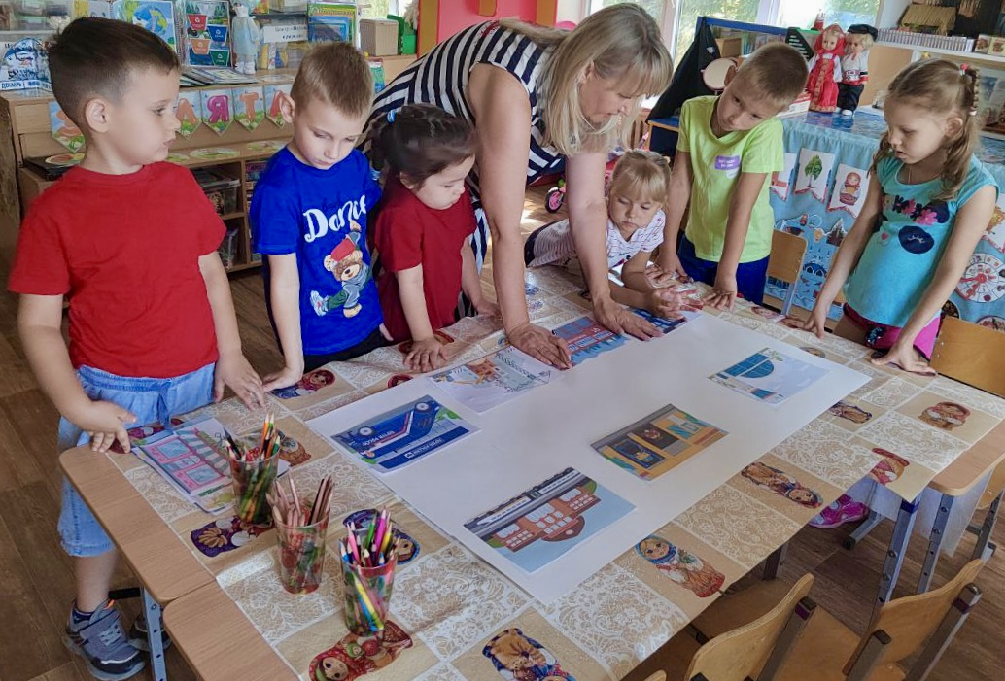
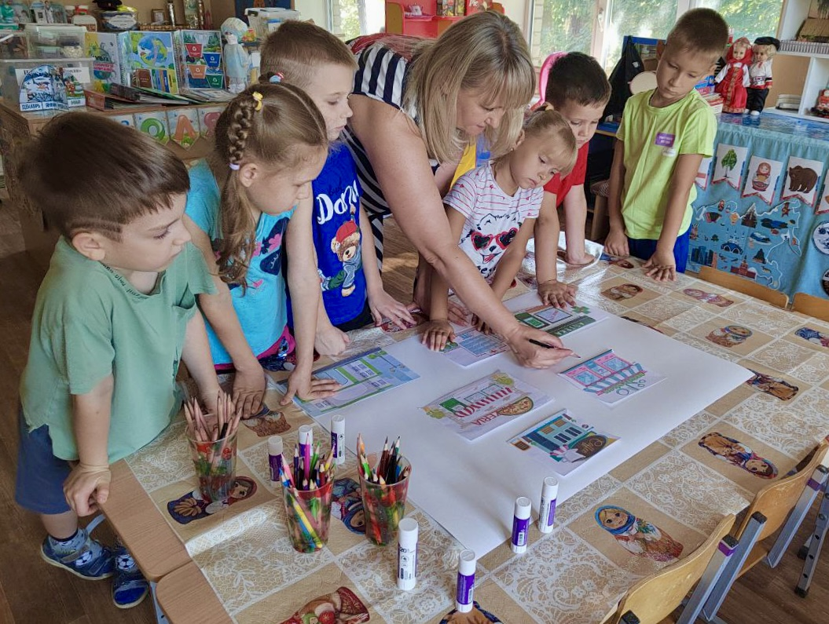
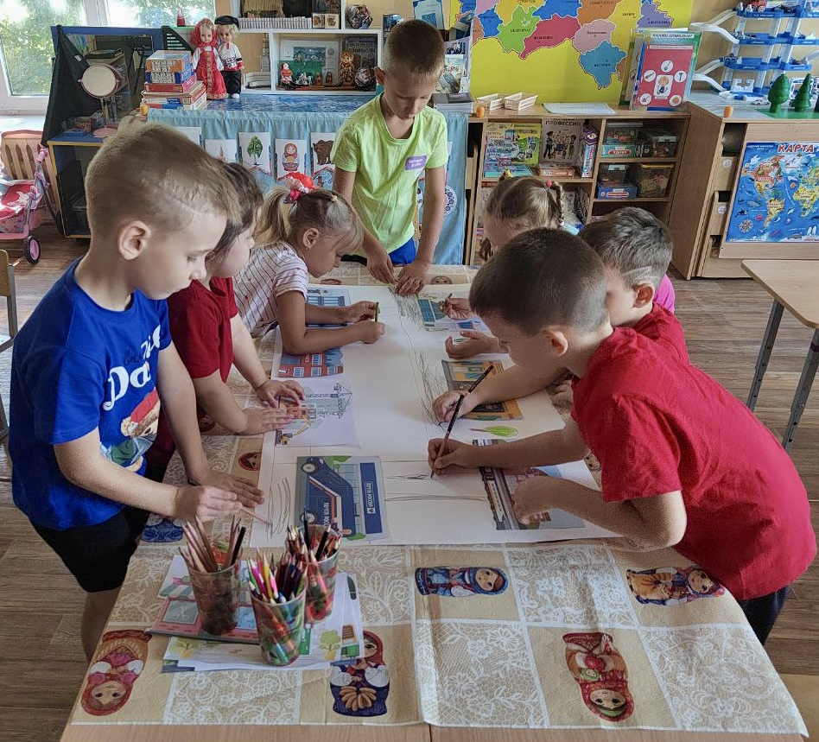
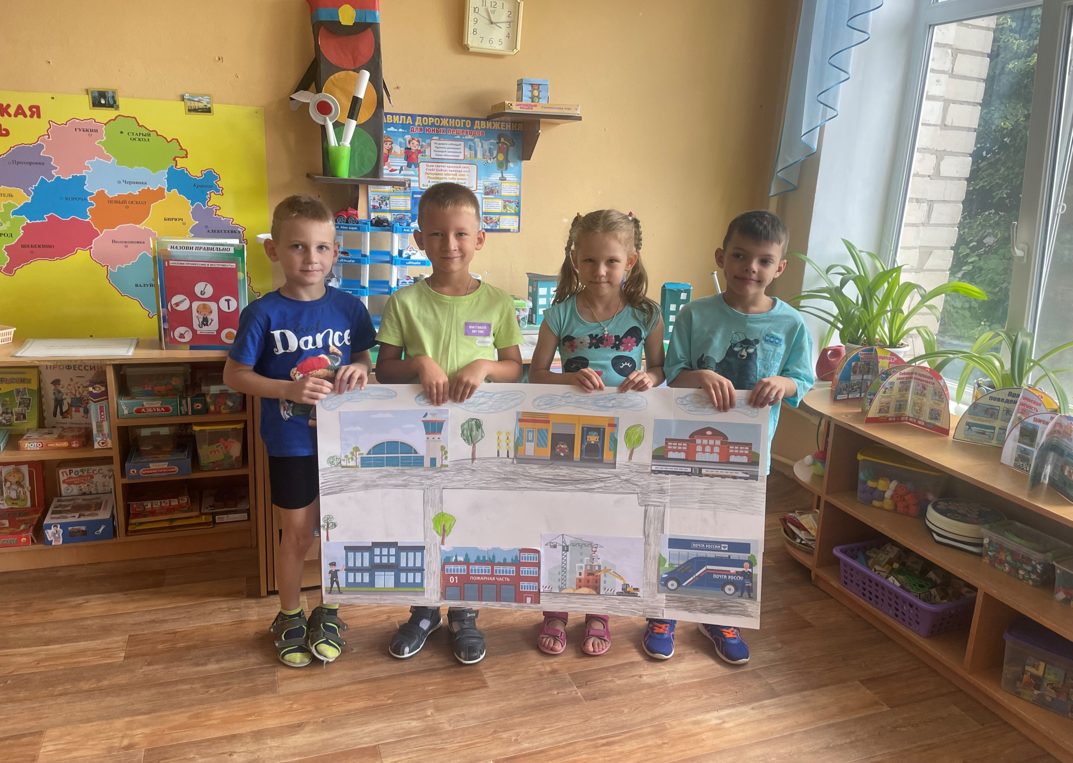
К изготовлению пособия были привлечены родители и воспитанники группы. Детям было предложено придумать «Город Мастерславль». С детьми обсуждалось, какие профессии им интересны. Учитывая пожелания воспитанников были изготовлены бумажные трафареты объектов и вместе с детьми создан проект макета «Город Мастерславль».

Slide 14
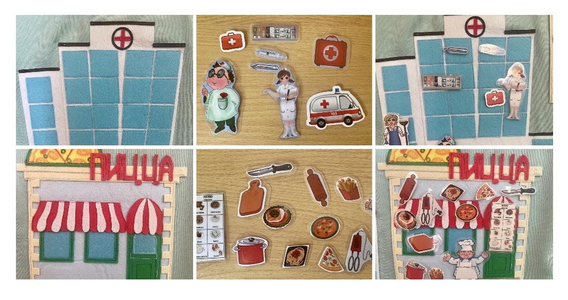
Потом бумажные трафареты объектов были переведены на жёсткий фетр. Фетр был выбран для того, чтобы дети могли крепить атрибуты на липучках в любом месте и количестве. Макеты пришиты или приклеены к полотну.

Slide 15
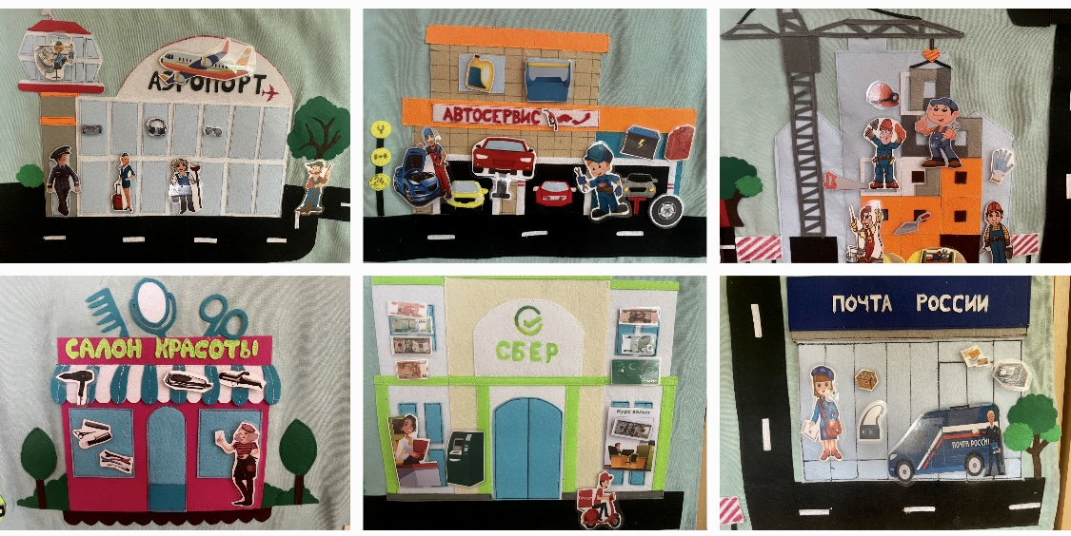
Пособие просто в применении, увлекательно и содержит множество вариантов использования:
Это наглядно-демонстрационное пособие для ОД, чтобы познакомить дошкольников с миром профессий, орудиями, результатами труда, местом работы.

Slide 16
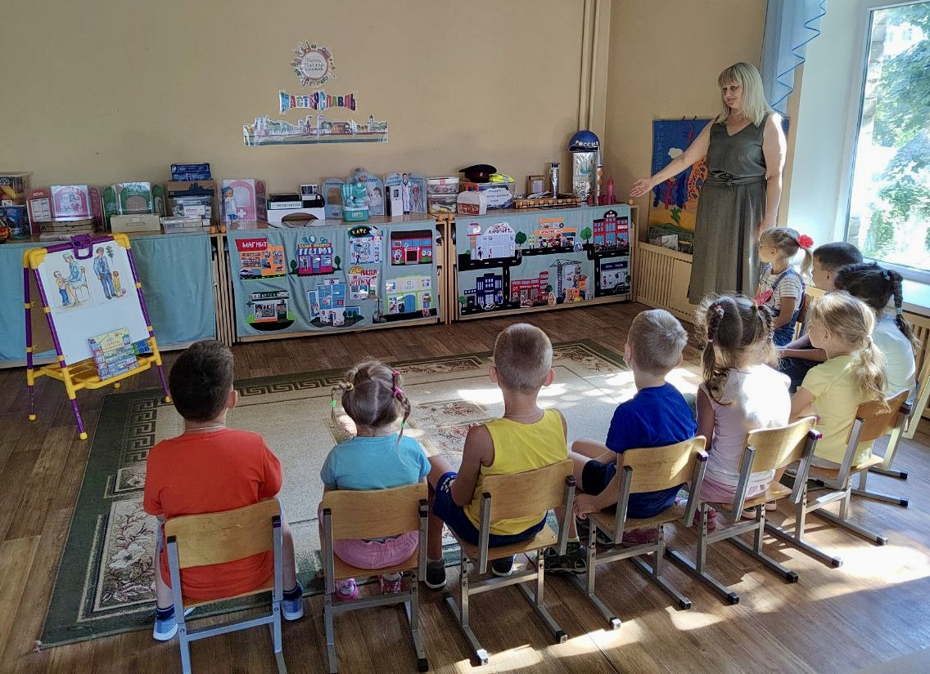
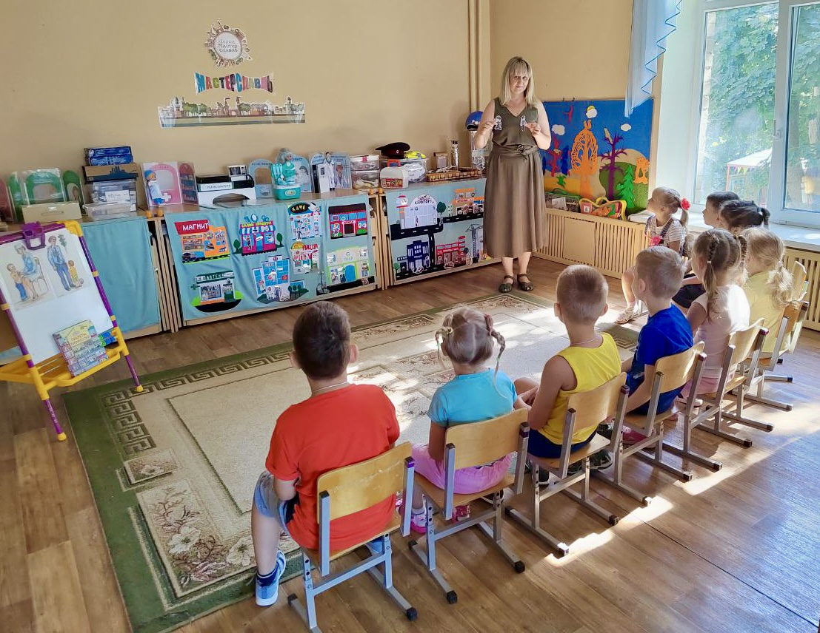
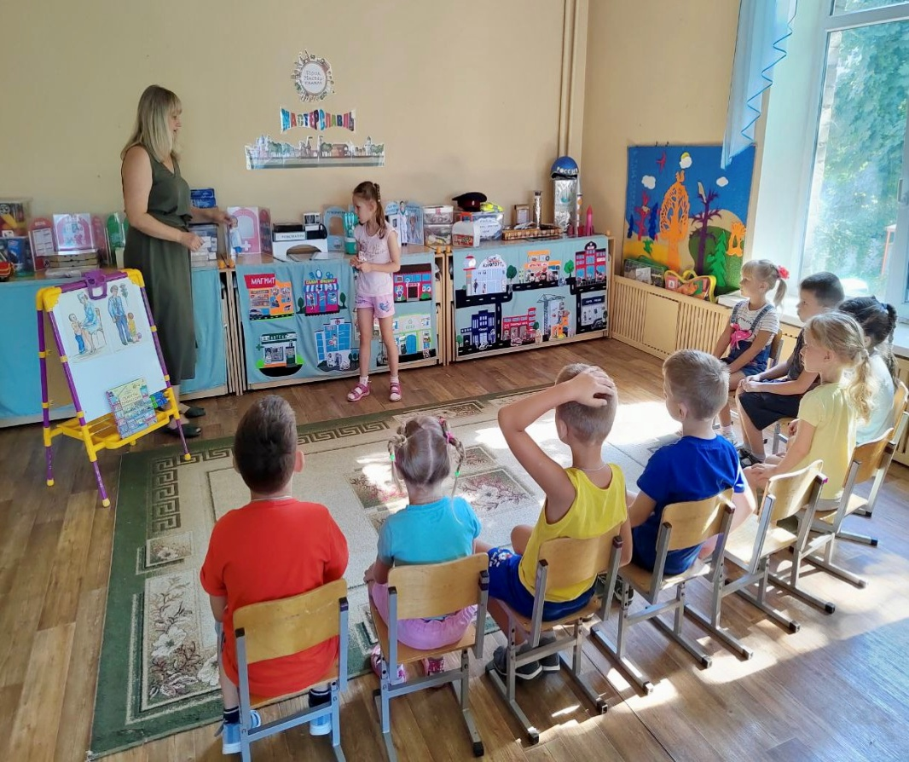

Slide 17
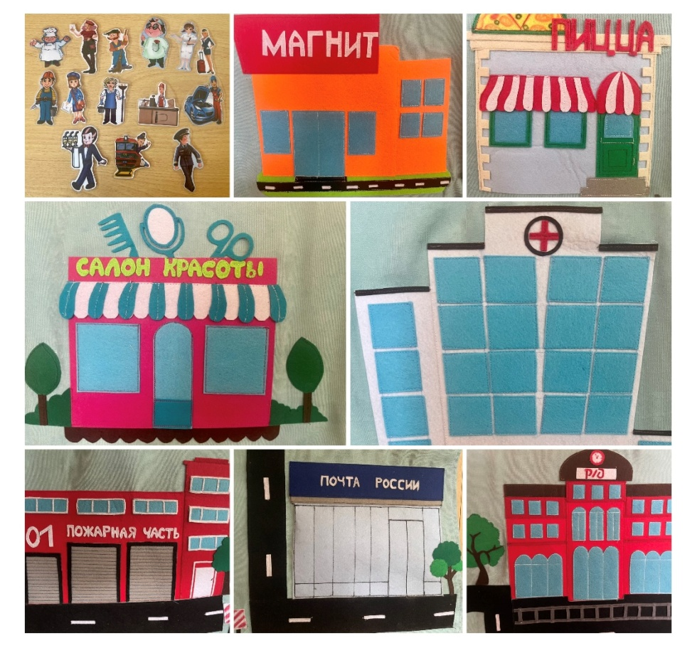
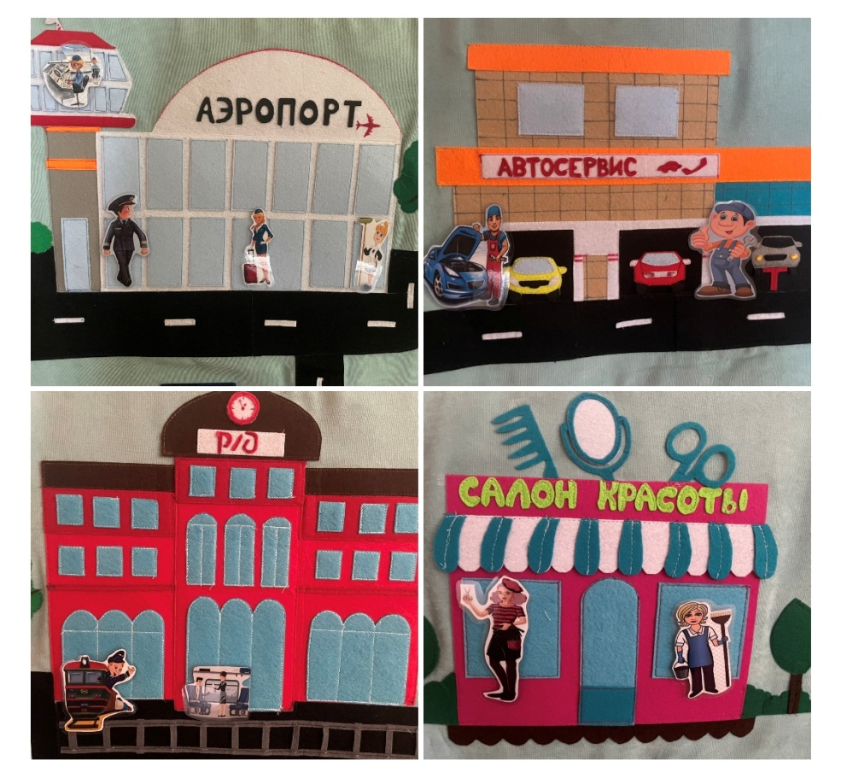
Это дидактические игры для закрепления знаний о профессиях:
«Кто где работает?»
Цель: уточнить представления детей о том, где работают люди разных профессий, как называется их рабочее место.

Slide 18
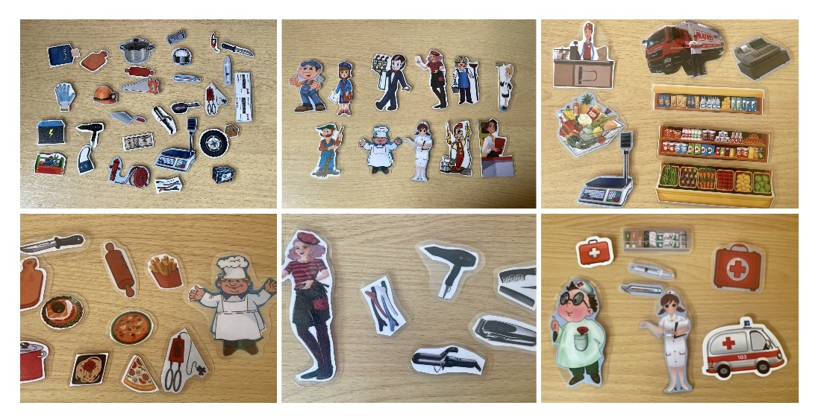
«Кому что нужно?»
Цель: учить соотносить орудия труда с профессией людей; называть соответствующие профессии, предметы, их назначение.

Slide 19
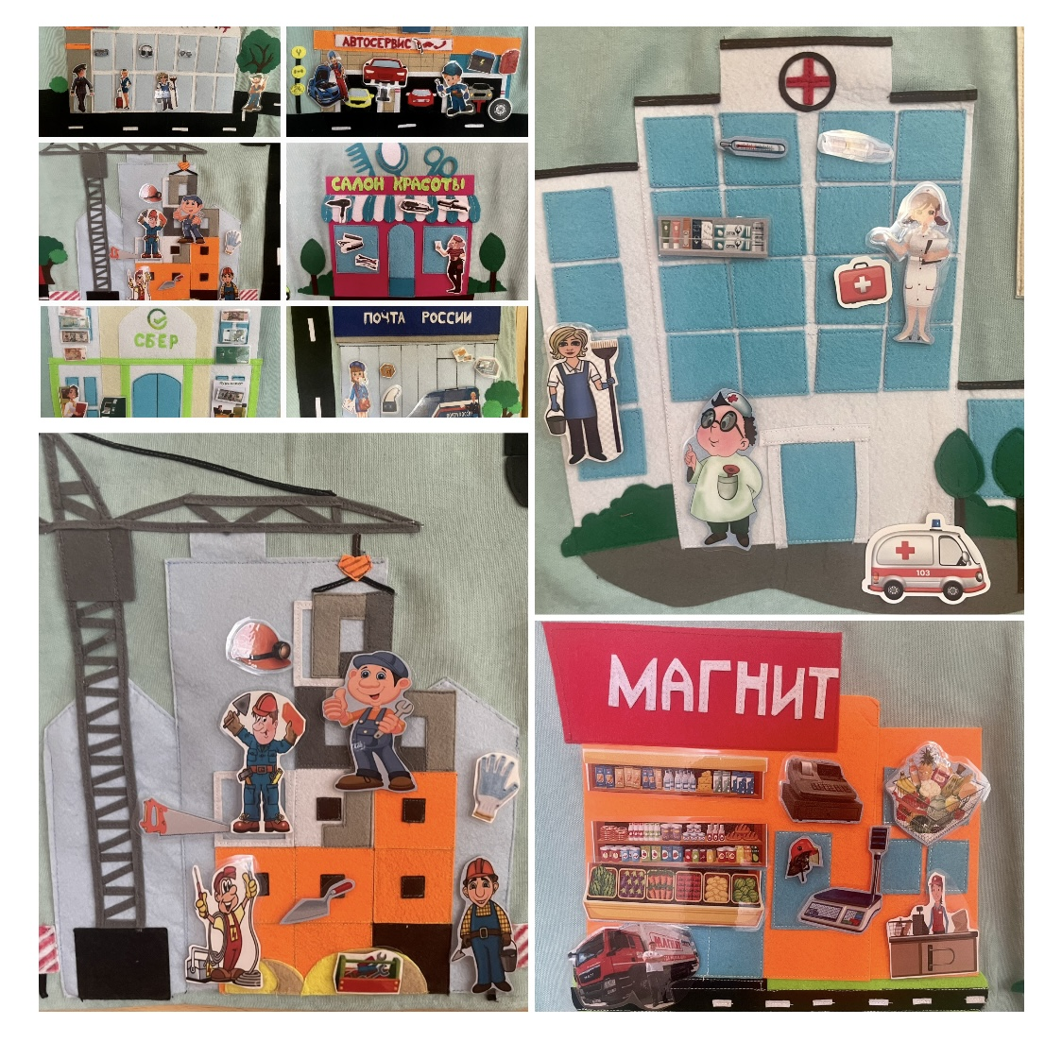
«Кто больше, расскажет о профессии»
Цель: соотносить действия людей и орудия труда с их профессией.

Slide 20
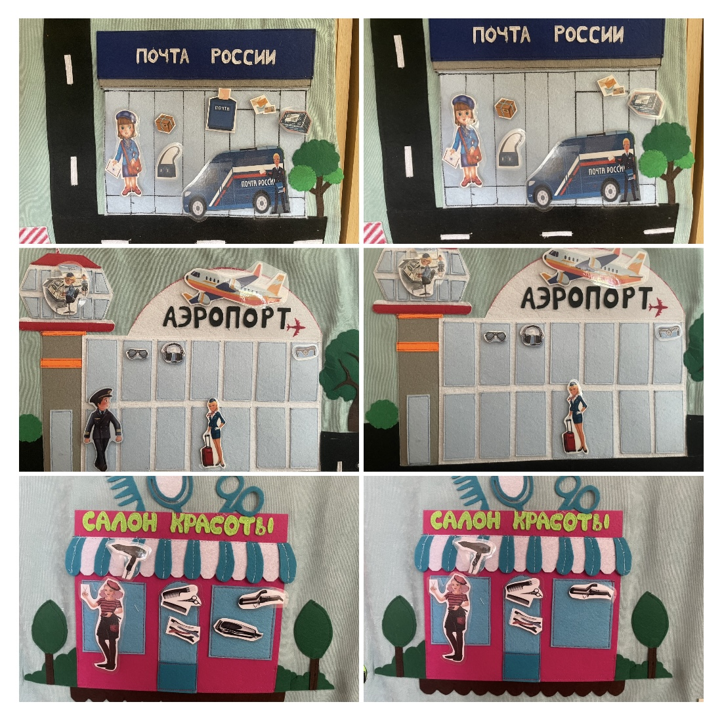
«Чего (кого) не стало?»
Цель: закреплять знания детей о профессии, развивать внимание.

Slide 21
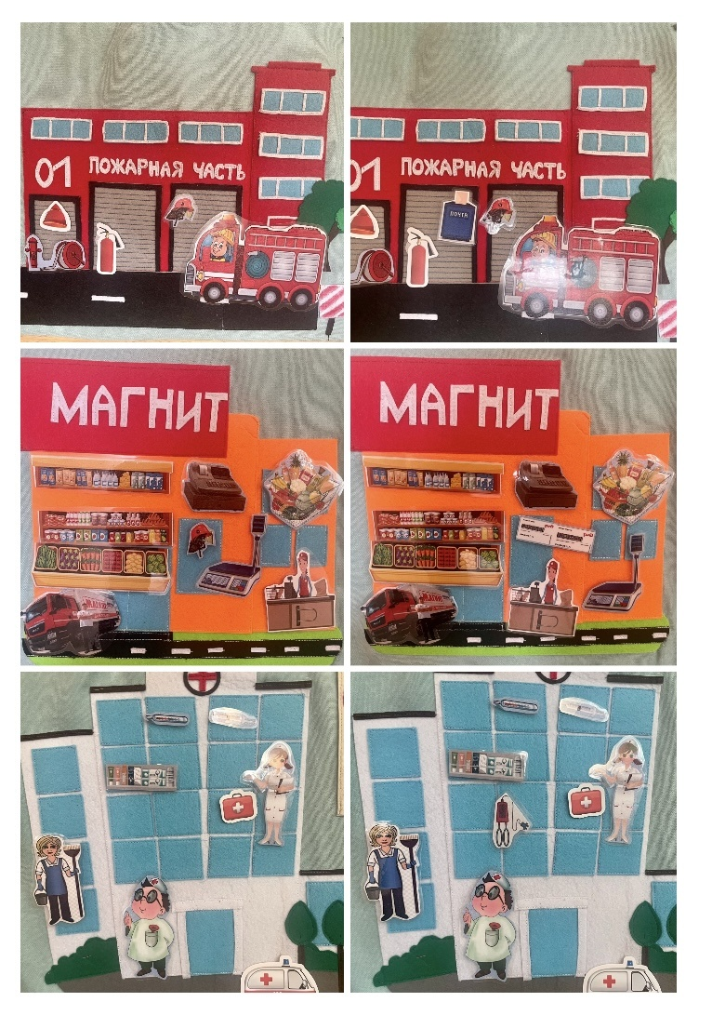
«Что лишнее?»
Цель: закреплять знания об орудиях, результатах труда в соответствии с профессией.

Slide 22
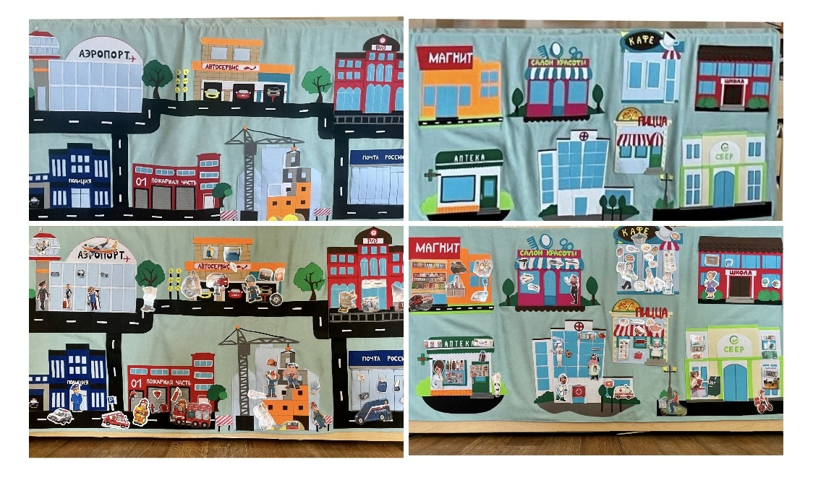
«Кто быстрее?»
Цель: учить детей играть командами (кто правильно, быстрее выполнит задание), группировать орудия труда по их свойствам и принадлежностям к профессии, развивать внимание, логическое мышление.

Slide 23
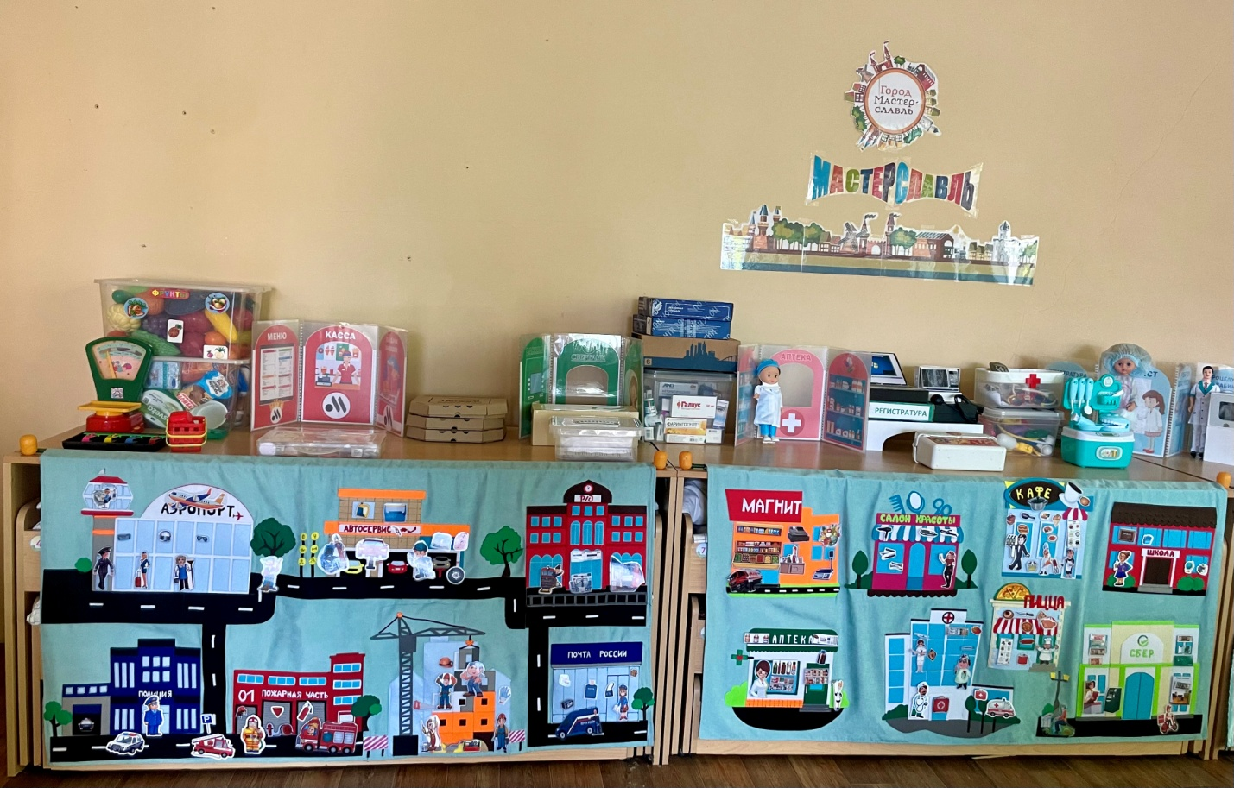
Проект «В мире профессий» реализовал поставленные задачи. Результаты свидетельствуют о позитивных изменениях в представлениях детей о труде взрослых, дети проявили большой интерес к миру профессий (знание о конкретных трудовых процессах, понимание ценности труда людей разных профессий, умение переносить знания о содержании и структуре труда взрослых на собственную игровую деятельность, понимание значимости своего труда). В ходе реализации проекта ярко проявилась такая форма работы, как совместная, партнерская деятельность воспитателей, детей и родителей.
Вывод:
Правильно подобранные и своевременно представленные детям наглядные средства, современные технологии «Гость группы», «Тур выходного дня» и другие помогают расширить кругозор, конкретизировать формирующиеся и накопленные знания о профессиях.

Slide 24
Спасибо за внимание!

